Slide 1
Java微服务实践 Spring Boot 验证
小马哥

Slide 2


Java 微服务实战系列课堂

Slide 3
Java 微服务实战系列课堂
课堂资源
https://segmentfault.com/n/1330000009887617
课件资源
https://github.com/mercyblitz/segmentfault-lessons/
JSR资源
https://github.com/mercyblitz/jsr

Slide 4
议题
Apache commons-validator
Spring Validator
Bean Validation 1.0（JSR-303）
Validation Spring Boot 整合
问答互动

Slide 5
Apache commons-validator
介绍
A common issue when receiving data either electronically or from user input is verifying the integrity of the data. This work is repetitive and becomes even more complicated when different sets of validation rules need to be applied to the same set of data based on locale. Error messages may also vary by locale. This package addresses some of these issues to speed development and maintenance of validation rules.
最新版本
commons-validator 1.6
依赖 JDK 1.6

Slide 6
Apache commons-validator
功能特性
可配置的校验引擎
可重用的原生校验手段
第三方依赖
commons-beanutils:1.9.2
commons-digester:1.8.1
commons-logging:1.2
commons-collections:3.2.2
设计模式
单例模式（GoF23）
校验器模式

Slide 7
Apache commons-validator
验证器类型
Date 与 Time 校验器
数值校验器
正则表达式校验器
ISBN校验器
IP 地址校验器
邮件地址校验器
URL 校验器
域名校验器

Slide 8
Apache commons-validator
Date 与 Time 校验器
API
org.apache.commons.validator.routines.DateValidator
org.apache.commons.validator.routines.CalendarValidator
org.apache.commons.validator.routines.TimeValidator
使用场景
校验
格式化
时区
比较

Slide 9
Apache commons-validator
数值校验器（Numberic）
API
org.apache.commons.validator.routines.ByteValidator
org.apache.commons.validator.routines.ShortValidator
org.apache.commons.validator.routines.IntegerValidator
org.apache.commons.validator.routines.LongValidator
org.apache.commons.validator.routines.FloatValidator
org.apache.commons.validator.routines.DoubleValidator
org.apache.commons.validator.routines.BigIntegerValidator
org.apache.commons.validator.routines.BigDecimalValidator
org.apache.commons.validator.routines.CurrencyValidator

Slide 10
Apache commons-validator
其他校验器
API
org.apache.commons.validator.routines.RegexValidator
org.apache.commons.validator.routines.CodeValidator
org.apache.commons.validator.routines.ISBNValidator
org.apache.commons.validator.routines.InetAddressValidator
org.apache.commons.validator.routines.EmailValidator
org.apache.commons.validator.routines.UrlValidator
org.apache.commons.validator.routines.DomainNameValidator

Slide 11
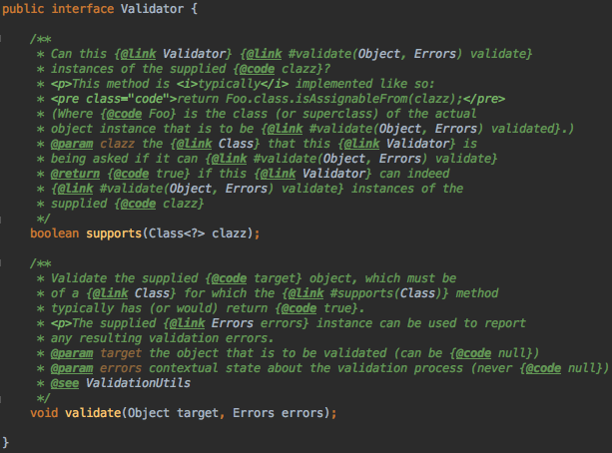
Spring Validator
介绍
Spring Framework 提供了用于校验对象的Validator 接口，在校验过程中，与 Errors 对象配合。校验器可以通过Errors 对象报告校验失败的信息。
接口定义

Slide 12
Spring Validator
实现模式
实现 org.springframework.validation.Validator接口
实现 supports 方法判断是否需要支持校验
当方法返回 false时，视作不予校验
实现 validate 方法，判断 target 参数是否校验合法
当校验非法时，通过Errors 对象返回
实现 MessageCodesResolver 或重用框架实现，完成错误信息编码化
辅助
使用工具类 ValidationUtils ， 辅助通用校验逻辑

Slide 13
Bean Validation 1.0（JSR-303）
介绍
Java API for JavaBean validation in Java EE and Java SE. The technical objective of this work is to provide a class level constraint declaration and validation facility for the Java application developer, as well as a constraint metadata repository and query API.
规范版本
2009.10.12 Bean Validation 1.0（JSR-303）
2013.04.10 Bean Validation 1.1（JSR-349）
2017.06.21 Bean Validation 2.0.0.CR1（JSR-380）

Slide 14
Bean Validation 1.0（JSR-303）
常用注解
@Valid
@NotNull
@Null
@Size
@Min
@Max

Slide 15
问答互动
Q&A

